Slide 1
УПРАВЛІННЯ ПОВСЯКДЕННОЮ ДІЯЛЬНІСТЮ ПІДРОЗДІЛІВ
Тема №4.
Основи військового господарства
Заняття 2. Основи ротного господарства.
Навчально-виховна мета:
- Вивчити організацію господарської діяльності у підрозділі
- Знати основи ротного господарства
- Вміти організовувати парко-господарський день у роті.

Slide 2
Навчальна література:
1. Статут ВС Збройних сил України, частина 2.
2. Повсякденна діяльністю командира підрозділу. Навчальний посібник, м. Суми 2014.
3. Курс лекцій УПД військ (Військовий інститут Київського національного університету імені Тараса Шевченка).
4. Ю.В.Туртаєв. ОРГАНІЗАЦІЯ І УПРАВЛІННЯ ПОВСЯКДЕННОЮ ДІЯЛЬНІСТЮ ВІЙСЬК, навчально-методичний посібник, КВП, м. Миколаїв

Slide 3
1навчальне питання.
Організація господарської діяльності у підрозділі.
Речове забезпечення військовослужбовців здійснюється у відповідності з «Положенням про речове забезпечення військовослужбовців ЗС у мирний час»
Метою речового забезпечення є задоволення потреб військовослужбовців ЗС в обмундируванні, взутті, натільній білизні, теплих і постільних речах, спорядженні, спеціальному одязі, тканинах, нагрудних знаках і знаках розрізнення, санітарно - господарчому та спортивному майні, що дає змогу створити умови для виконання ними завдань бойової та спеціальної підготовки.
Облік речового майна в підрозділах військової частини ведеться згідно з Керівництвом з обліку озброєння, техніки, майна та інших матеріальних засобів у Збройних Силах.
Відповідальність за організацію обліку речового майна, ведення документів, книг і карток обліку у підрозділах несуть командири підрозділів.

Slide 4
Речове майно за цільовим призначенням поділяється на:
речове майно поточного забезпечення;
речове майно фонду зборів;
речове майно непорушних засобів.
Речове майно за правом користування поділяється на:
речове майно особистого користування;
інвентарне майно.

Slide 5
Речове майно поточного забезпечення призначено для забезпечення військовослужбовців.
Речове майно фонду зборів призначено для забезпечення військовослужбовців(зобов'язаних), призваних на навчальні та спеціальні збори.
Речове майно непорушних засобів призначено для забезпечення мобілізаційного розгортання ЗС запасів на воєнний час.
Речове майно військовим частинам відпускається у встановленому порядку і відповідно до затверджених Кабінетом міністрів України норм забезпечення військовослужбовців в мирний час.
Норми забезпечення військовослужбовців речовим майном у мирний час визначають кількість предметів, що видаються на одну особу та строки носіння.
Строком носіння предметів речового майна є установлений нормами забезпечення військовослужбовців речовим майном у мирний час термін, протягом якого предмет повинен знаходитися в носіння.
Строки носіння предметів речового майна особистого користування, які видаються військовослужбовцям строкової служби, а також інвентарного майна - з дня фактичної їх видачі у носіння(експлуатації).

Slide 6
Інвентарне майно видається тільки у тимчасове користування.
До інвентарного майна належать:
- теплі і постільні речі;
- спорядження;
- табірні та спеціальні намети;
- спеціальний і льотно - технічний одяг;
- санітарно-господарське, спортивне майно;
- духові та ударні музичні інструменти.
Постільними речами забезпечуються:
* військовослужбовці під час розташування в казармі, місцях несення бойового чергування;
* військовослужбовці під час розміщення поза пунктами постійної дислокації військових частин.

Slide 7
Речове майно особистого використання видається військовослужбовцям за нормами забезпечення військовослужбовців у мирний час № 1 - 22, інвентарне майно за нормами забезпечення № 23 - 66. Порядок застосування норм забезпечення військовослужбовців речовим майном у мирний час встановлюється МО.
На час служби у ЗС України кожний солдат та сержант отримує в особисте користування призначенні йому за нормою постачання обмундирування та взуття. Видача його проводиться двічі на рік, відповідно до зимового та літнього плану( у жовтні та квітні).
Перша видача речового майна особам, яких призвали на військову службу, здійснюється з прибуттям їх до місця служби та зарахування до списків частини. Парадно - вихідне обмундирування, ватні куртки та спеціальний одяг видається після розподілу та прибуття молодого поповнення у підрозділи частини.
Наступна видача предметів речового майна проводиться після закінчення строків носіння раніше виданих речей.

Slide 8
В підрозділах ведуться такі облікові документи:
книга наявності та руху матеріальних засобів у підрозділі (ф-26);
книга обліку матеріальних засобів, виданих у тимчасове користування(ф-37);
книга обліку видачі мила, миття в лазні та заміни білизни;
опис матеріальних засобів (ф - 65) у кожному приміщенні;

Slide 9
роздавальні відомості на видачу речового майна першої категорії військовослужбовцям строкової служби;
роздавальні відомості на видачу мила військовослужбовцям служби за контрактом;
другі примірники накладних на отримання та здачу речового майна та інших матеріальних засобів;
відомості на майно, яке убуло з військовослужбовцями, звільненими в запас, або переведеними до інших підрозділів та військових частин.

Slide 10
Розміщення військовослужбовців.
Обладнання казарм і приміщень
Перед входом до казарми та інших будівель встановлюються урни, пристосування для чищення взуття від бруду (210х75см), під яким облаштування ями забороняється. На стіні вивішується вивіска. Вхід обладнується освітленням у нічний час.
На відстані 1 – 1,5 м від входу до казарми встановлюється зварена металева підставка для чищення взуття, яка фарбується в сірий колір. На підставку навішуються скребки, дерев’яні ножі тощо. Збоку підставки знаходиться короб з кремом для взуття.

Slide 11
Спальне приміщення забезпечується меблями з розрахунку: ліжка і табурети – на кожного військовослужбовця, тумбочки – одна на двох, вішалки – на кожного військовослужбовця.
Меблі в роті (батареї) нумеруються своїми порядковими номерами білою масляною фарбою і закріплюються за особовим складом. Висота цифр – 3 см.

Slide 12
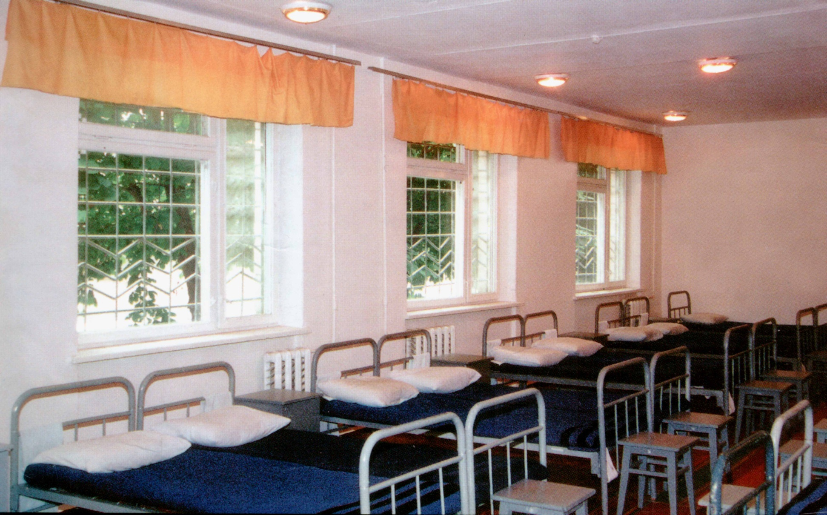

Slide 13
Нумерація меблів повинна відповідати порядковому номеру військовослужбовця строкової служби в поіменному списку роти для проведення вечірньої перевірки.

Slide 14
Для розміщення особового складу в спальних приміщеннях відводиться площа з розрахунку 2,5–4 м² на кожного військовослужбовця. При цьому обсяг повітря повинен бути не менше 9–12 м³ на одну особу.
Ліжка для військовослужбовців встановлюються в один або два яруси. Загальне заправлення ліжок стандартне.

Slide 16
Для захисту від пошкоджень матраців з брезенту або іншого цупкого матеріалу виготовляється підстилка, яка по кутках прив’язується поверх сітки ліжка (з одного боку – резинкою).
Ковдри мають бути одного кольору. На одному з кутків ковдри в ногах настрочується прямокутний трикутник.
Тапочки у денний час зберігаються під ліжком в ногах або на спеціальних стелажах в коридорі при виході з казарми.
Куртки і головні убори зберігаються на вішалках. Місця для них позначаються ярликами 50х20 мм із зазначенням прізвища та ініціалів військовослужбовця.
Речові мішки, індивідуальні засоби захисту, крім протигазів, зберігаються у шафах або на полицях у приміщеннях, визначених командиром військової частини.

Slide 17
Обладнання кімнати для зберігання майна роти та особистих речей військовослужбовців
Для зберігання майна роти та особистих речей військовослужбовців відводять окрему кімнату, яка обладнується полицями, шафами і вішалками (плечиками) для обмундирування.
На кожне місце зберігання складається опис у трьох примірниках (1-й – у валізі, 2-й – у військовослужбовця, 3-й – у старшини).

Slide 18
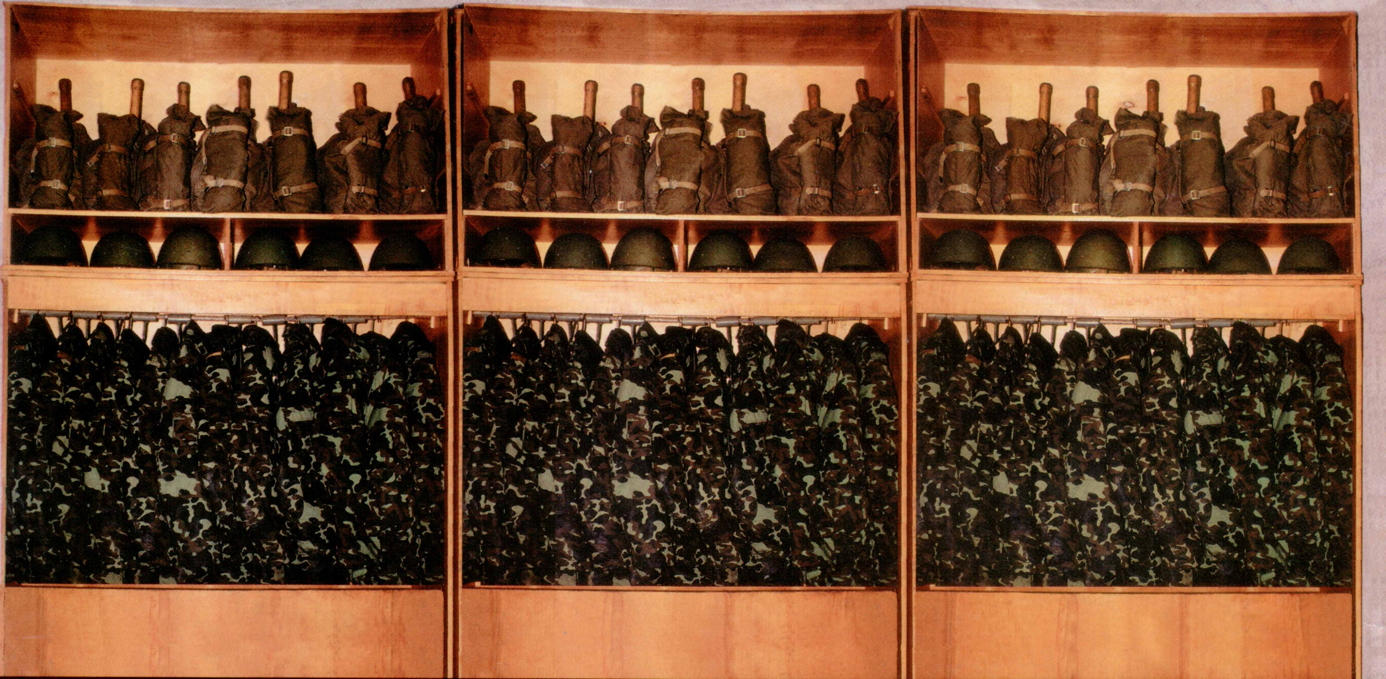

Slide 19
Обладнання кімнати побутового обслуговування
Для догляду за майном, його зберіганням, а також для побутового обслуговування особового складу в підрозділах обладнується кімната побутового обслуговування. В ній обладнуються такі місця: для ремонту та прасування обмундирування, для гоління, перукаря та шевця.

Slide 20
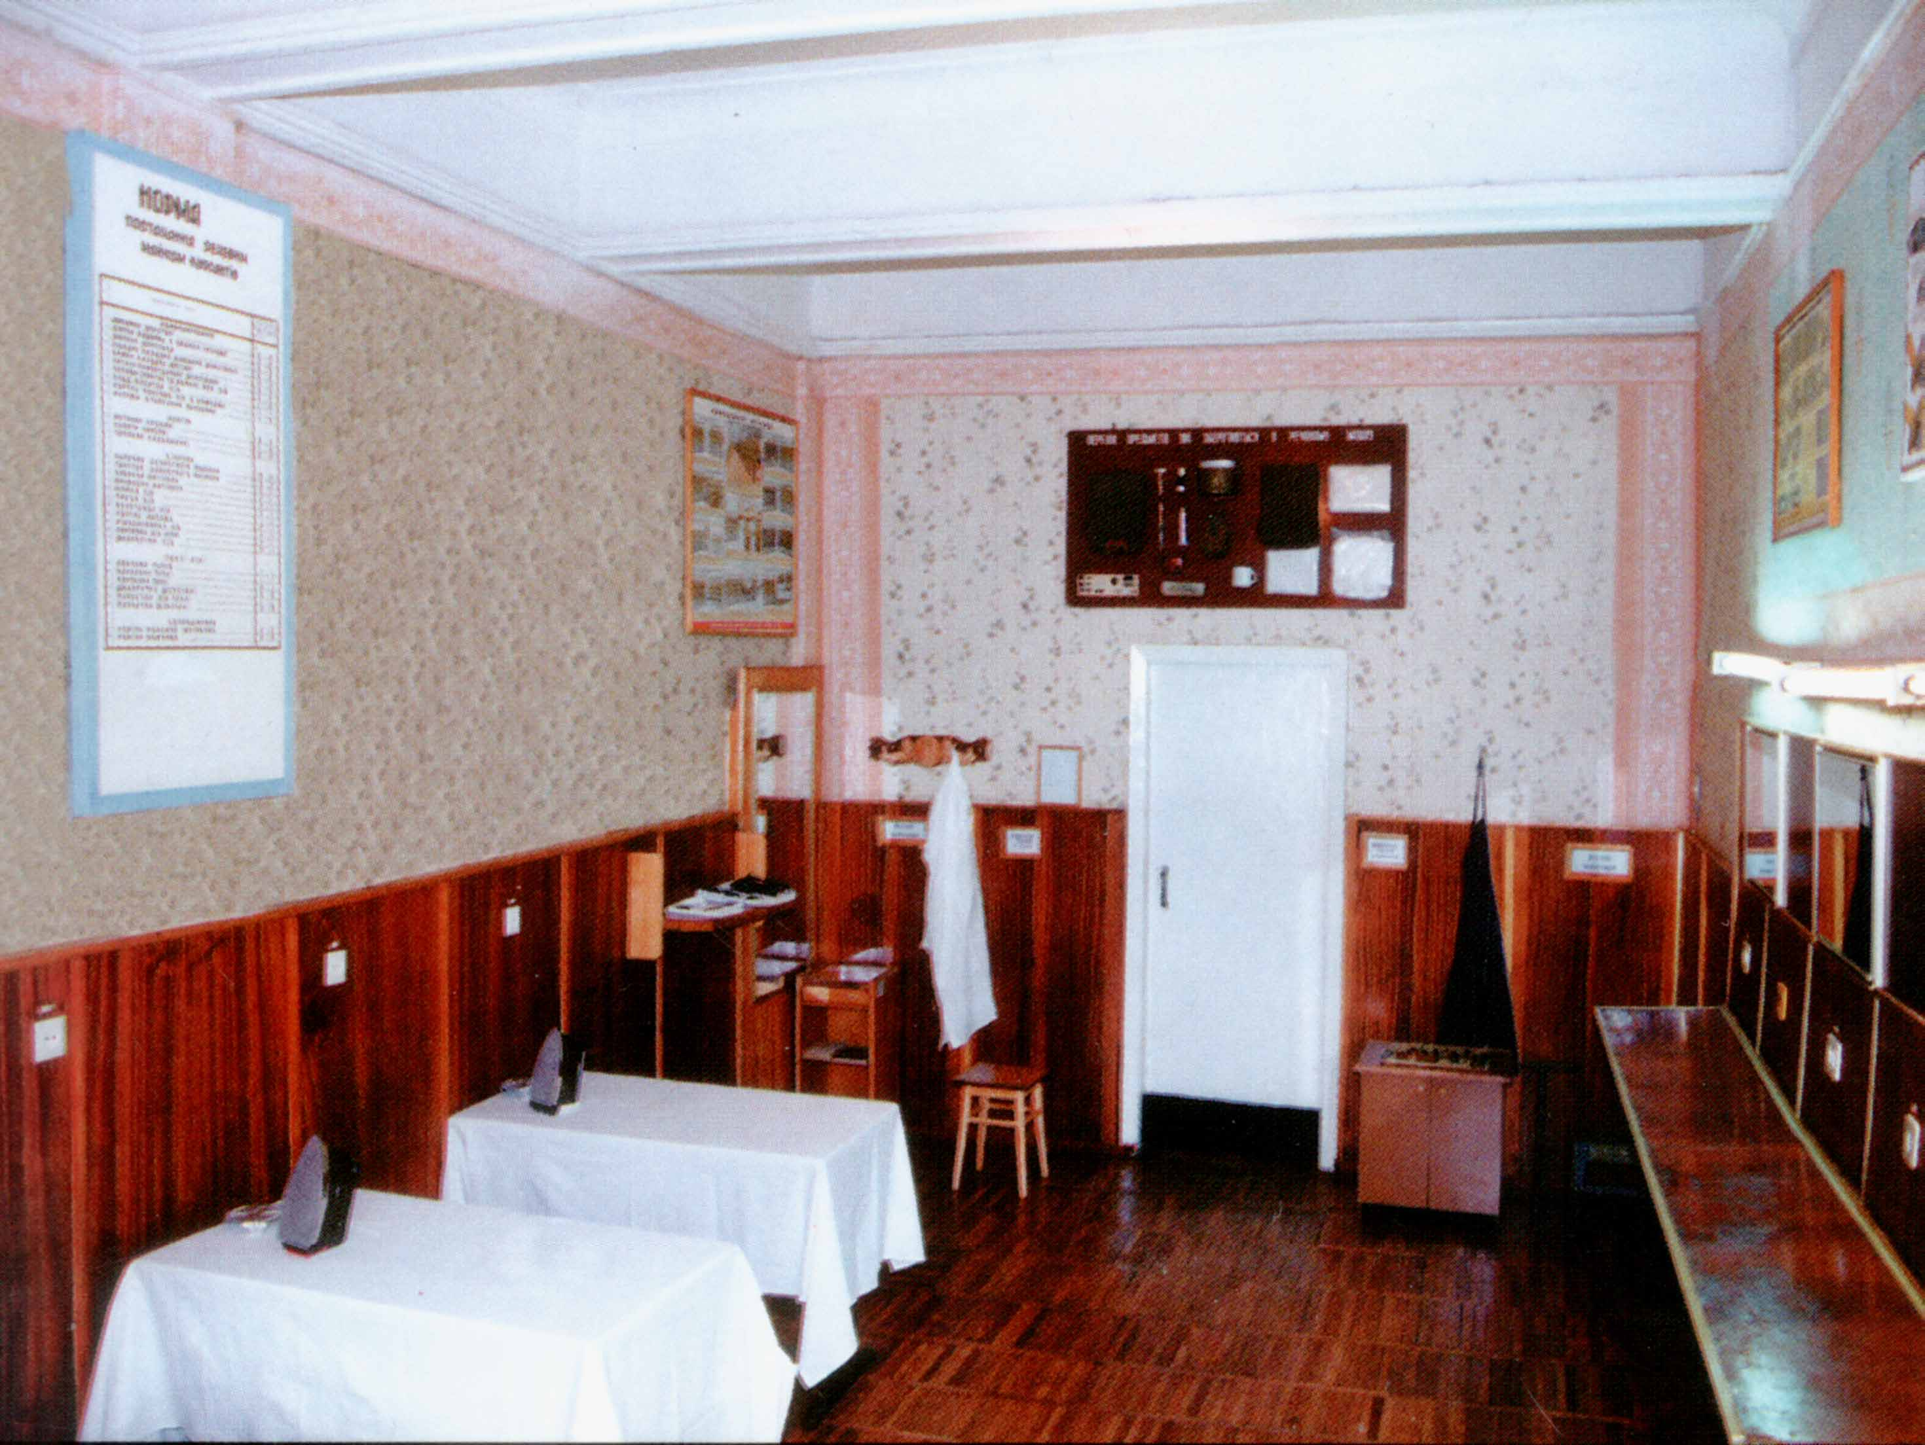

Slide 21
Обладнання сушарні
Сушарня для просушування обмундирування та взуття обладнується відповідно до вимог технічної експлуатації військових споруд. Обладнання сушарні та розміщення в ній майна повинні відповідати правилам пожежної безпеки та виключати усяку можливість запалювання обладнання і майна під час просушування. У сушарні мають бути термометр та інструкція режимів сушіння майна.

Slide 22
Температура повітря в сушарні не повинна перевищувати:
при сушінні взуття + 40°С;
при сушінні шерстяних та хутряних виробів + 60°С;
при сушінні бавовняного обмундирування + 110°С.
В кожній сушарні повинен бути термометр зі шкалою від +30°С до +150°С.

Slide 23
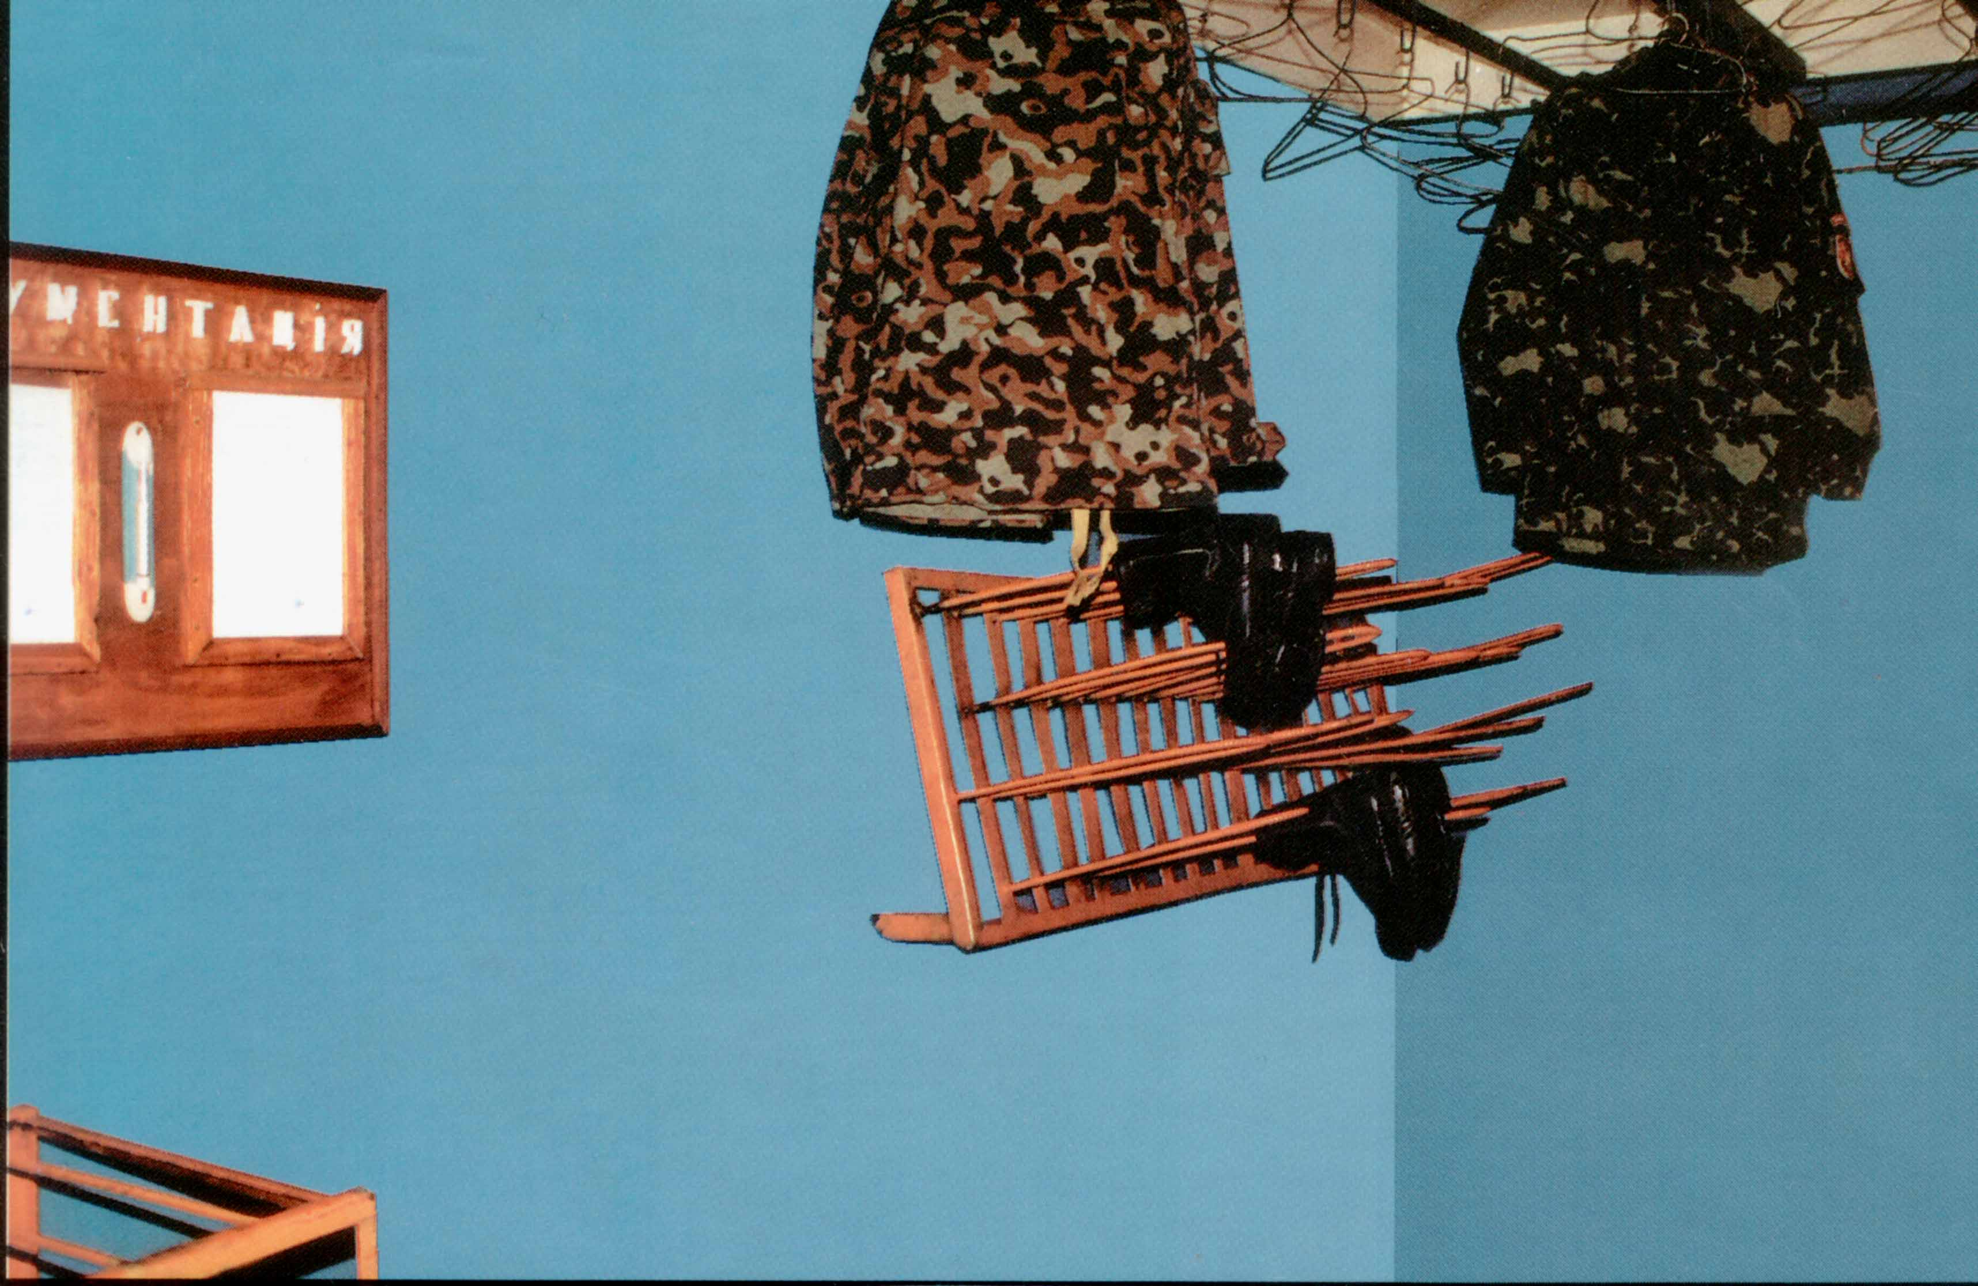

Slide 24
Стан ротного господарства
Стан ротного господарства оцінюється:
"відмінно", якщо у підрозділах військової частини є кімнати для зберігання особистих речей особового складу, кімната побутового обслуговування, сушарня, обладнане приміщення або місце для чищення взуття;
усі вказані елементи ротного господарства обладнані типовими меблями,

Slide 25
усі вказані елементи ротного господарства обладнані типовими меблями, укомплектовані необхідним інвентарем та майном, у місцях для чищення взуття постійно є крем;
у спальному приміщенні казарм є приліжкові килимки, тапочки, підстилки під матраци, рушники для ніг;
особовий склад підрозділу повністю забезпечений належним, згідно з нормами, речовим майном, мило видається своєчасно під розпис у книзі обліку, щотижня проводиться миття в лазні з повною заміною натільної та постільної білизни;

Slide 26
всі військовослужбовці підрозділу мають охайний зовнішній вигляд і дотримуються правил носіння військової форми одягу;
книги обліку матеріальних засобів заведені і ведуться правильно, кількість предметів майна за обліком відповідає чисельності особового складу за списком, звіряння облікових даних проводиться в установлені строки;

Slide 27
усі предмети обмундирування і взуття, які видані для носіння, а також постільна та натільна білизна, інвентарні речі та спорядження мають тавро встановленого зразка з датою видачі в носіння (експлуатацію);
непридатне до використання майно своєчасно здається на речовий склад військової частини;
відсутні втрати та нестачі майна протягом останнього року;

Slide 28
"добре", якщо виконуються усі умови на оцінку "відмінно", але є недоліки у забезпеченні кімнат побутового обслуговування, кімнат для зберігання особистих речей особового складу, сушарнях і місцях для чищення взуття, у веденні обліку та інші, які усунені під час перевірки;
"задовільно", якщо приміщення підрозділу обладнані нестандартними меблями, не забезпечена необхідними інструментами та майном кімната побутового обслуговування;
мають місце інші незначні недоліки, які не впливають на загальний стан ротного господарства;

Slide 29
"незадовільно", якщо відсутній один із елементів ротного господарства – кімната для зберігання особистих речей особового складу або кімната побутового обслуговування, не працює сушарня;
особовий склад підрозділу має неохайний зовнішній вигляд;
відсутні предмети особистої гігієни, мило, рушники для ніг тощо;

Slide 30
книги обліку матеріальних засобів не заведені або ведуться несвоєчасно, відсутні розписи у книзі видачі мила і заміни білизни, кількість предметів майна за обліком не відповідає чисельності особового складу за списком, інвентарні предмети майна не мають тавра “дата видачі”.

Slide 31
Періодичність перевірки посадовими особами наявності та обліку речового майна
Посадові особи, які відають матеріальним забезпеченням, зобов’язані здійснювати постійний контроль за збереженням, правильним та економним використанням, законним витрачанням речового майна і коштів, вести рішучу боротьбу з втратами, нестачами, псуванням і присвоєнням матеріальних засобів.
Всі командири і начальники, від командира відділення до командира з’єднання, відповідно до займаної посади зобов’язані проводити постійну і періодичну перевірку стану військового господарства, наявності речового майна та доведення встановлених норм забезпечення до особового складу.

Slide 32
2 навчальне питання.
Організація парково-господарського дня в роті (окремому взводі). План парко-господарського дня
09.09.2022 р. 1 дшр 1-го дшб (варіант)
№ зп | Назва робіт | Хто виконує | Матеріальне забезпечення | Відмітка про виконання
І | ПАРК
1 | Провести ЕТО учбово-бойової групи БМП-1 | Мех.-водій навч. вдроти | Мастило, ганчіря, олія
2 | Провести зварювальні роботи на БМП № 512,528 | Мех..-водій, зварювальник | Заврюв.апарат, електроди
3 | Провести ремонт крівлі приміщень розвідувальної роти | % осіб, технік | Шифер, цвяхи
4 | Провести прибирання боксів | 2особи | Робочий інвентар

Slide 33
 | ПРИМІЩЕННЯ РОТИ
1 | Провести фарбування підлоги: битовка канцелярія | 2 особи, старшина роти | Фарба для підлоги, кисті – 2 шт.
2 | Провести прибирання всіх приміщень | 15 осіб, старшина роти | Робочий інвентар
3 | Провести прибирання закріпленої території | 10 осіб, старшина роти | Робочий інвентар
Командир 1 роти к-н В.Петренко

